Slide 1
AP4 ISEN - Communications Numériques
David BOULINGUEZ

Slide 2
Chap. 2 Chaine de Transmission

Slide 3
La chaine de Transmission
Transmission d’un message numérique
Message numérique
Chaîne de transmission
Qualité d’une transmission
Notions de théorie de l’information

Slide 4
I. Transmission d’un message numérique
Dans ce chapitre nous ferons une étude complète d’une transmission : de la source du message jusqu’à son destinataire
Cela permettra d’aborder plusieurs questionnements :
Qu’est ce qui caractérise une transmission ?
Qu’appelle-t-on Erreur de transmissions et quelles en sont les Origines
Comment peut on optimiser une transmission ?

Slide 5
I.1 Message numérique
Définition : Suite d’éléments pouvant prendre une parmi Q valeurs possibles
Ces Q valeurs constituent un « alphabet »
Un élément ⇔ Une variable aléatoire à valeur discrète dans un ensemble de définition Df = {1,...,Q}
On a ainsi des éléments Q-aires

Slide 6
I.1 Message numérique
Exemples de message numérique :
contenu d’une page
alphabet = {lettres, signes de ponctuation}
code Morse : exemple de message binaire
alphabet={tiret, point}
On voit de suite apparaitre l’importance de la structure binaire
chaque élément Q-aire peut en effet être remplacé par un ensemble de p éléments binaires

Slide 7
I.2 Chaîne de Transmission (1)
Source de
message
Codeur de
source
Codeur de
canal
Emetteur
Canal de
transmission
Destinataire
Décodeur de
source
Décodeur de
canal
Récepteur

Slide 8
I.2 Chaîne de Transmission (2)
Source de
message
message à communiquer au destinataire
Analogique
Signal de parole
Signal d’image (caméra)
etc ...
Numérique
signal TV numérique
signal audio CD
etc ...
Numérisation

Slide 9
I.2 Chaîne de Transmission (3)
Rappels : Numérisation
3 étapes
Débit :
1
2
3
Source
analogique
Echantillonnage
Quantification
Codage
binaire
Message
binaire
Théorème de
Shannon
F_{e} ≥ 2 F_{max}
Associe aux valeurs
x(t_{n}) des valeurs
discontinues
x_{q}(t_{n})
Codage sur m
éléments binaires
appelés « bits »
Notes:
dans le poly ne pas mettre les bulles vertes

Slide 10
I.2 Chaîne de Transmission (4)
Exercice :
On numérise un signal de parole préalablement limité à la bande [0 ; 4kHz].
Quel est son débit en sortie du codage binaire (sur 8 bits) ?
Notes:
Fe = 2*Fmax = 8KHz = 8000Hz
Débit = 8 *8000 = 64Kbit/s

Slide 11
I.2 Chaîne de Transmission (5)
Débit nécessaire :
Source de
message
Codeur de
source
Codage de source
Objectif : représenter le message numérique sous forme concise en utilisant un minimum de symboles binaires
Moyens : techniques de compression
Effet : suite éléments binaires mutuellement indépendants, prenant les valeurs 1 et 0 avec les probabilités p₁ et p₀ (source i-i-d)

Slide 12
I.2 Chaîne de Transmission (6)
Exemple du signal de parole
Pour le GSM ⇨ 13 kbits/s (faible dégradation de la qualité subjective de la parole)
Etudes en cours ⇨ 5 kbits/s (qualité acceptable pour certaines applications)
Autre exemple : signal vidéo
Compression de 243 Mbits/s à 8Mbits/s sans altération de la qualité subjective
Visiophone : 64 kbits/s mais dégradation

Slide 13
I.2 Chaîne de Transmission (7)
Débit nécessaire :
Source de
message
Codeur de
source
Codeur de
canal
Codage de canal (codage correcteur d’erreurs)
Spécifique aux communications numériques
Pourquoi le codage de canal ? :
Pour combattre les erreurs de transmission dues aux perturbations du canal
Objectifs : améliorer la qualité de la transmission
Moyens : insertion dans le message d’éléments binaires de redondance selon une loi connue
Notes:
Ne pas mettre le débit sur le poly

Slide 14
I.2 Chaîne de Transmission (8)
Effets :
Possibilité de détecter et de corriger les erreurs
Complexité des équipements et coût accrus

Slide 15
I.2 Chaîne de Transmission (9)
Codage de canal (suite)
Création d’un mot code
mot d’information + redondance = mot code
k éléments
n-k éléments
m=[m₀ ... m_{k-1}]
n éléments
c=[c₀ ... c_{n-1}]
➔ Rendement du code :

Slide 16
I.2 Chaîne de Transmission (10)
Exemple simple de codage de canal
Insertion d’un bit de parité tous les p éléments tel que la somme de ces (p+1) éléments soit paire
Exemple
{1100101 1010111}⇨{1100101010101111}
Le décodeur peut alors détecter toutes les erreurs en nombre impair parmi ces (p+1) éléments
Ne permet pas de corriger ⇨ retransmission

Slide 17
I.2 Chaîne de Transmission (11)
Caractéristique fondamentale pour la détection/correction des erreurs : Distance de Hamming d’un code (1953)
Elle mesure la distance entre deux mots binaires
égale au nombre d’emplacements pour lesquels les mots ont des bits différents
Exemple :
1101001 et 0101101 ont une distance de Hamming égale à 2

Slide 18
I.2 Chaîne de Transmission (12)
Règle de décodage :
En présence d ’erreurs la règle consiste à rechercher le mot le + vraisemblable parmi l ’ensemble des mots possibles, c’est-à-dire celui qui a la distance de Hamming minimale du mot reçu
devient vite difficile à mettre en œuvre
Propriétés :
soit d_{min} distance minimale d’un code = distance de Hamming minimale entre ses mots

Slide 19
I.2 Chaîne de Transmission (13)
Cette méthode permet de détecter (dmin-1) erreurs et de corriger (dmin-1)/2 erreurs
Exemple : un code à 4 mots possibles
0000000000 , 0000011111 , 1111100000 et 1111111111
dmin ?
On reçoit 0000000111 avec des erreurs ; quel est vraisemblablement le mot envoyé ?

Slide 20
I.2 Chaîne de Transmission (14)
Source de
message
Codeur de
source
Codeur de
canal
Emetteur
Codage en Ligne
Amplification
Filtrage
Transposition
Associe une
représentation
physique au message
Adapte le signal
au milieu de
transmission

Slide 21
I.2 Chaîne de Transmission (15)
La modulation associe à chaque mot de n éléments binaires issu du message un signal S_{i}(t), i=1…M, de durée T=nT_{b} , choisi parmi M=2^{n} signaux, en fonction de la réalisation du n –uplet
On définit alors la rapidité de modulation

Slide 22
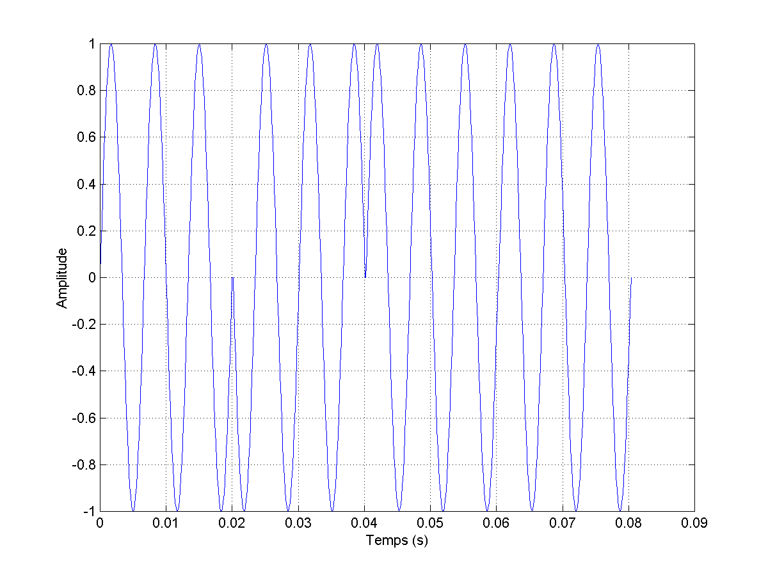
I.2 Chaîne de Transmission (16)
0
1
0
0
Illustration de l’opération de modulation

Slide 23
I.2 Chaîne de Transmission (17)
Emetteur
Canal de
transmission
Antenne
d’émission
Milieu de
transmission
BRUIT

Slide 24
I.2 Chaîne de Transmission (18)
Le milieu de transmission : lien physique émetteur ~ récepteur
Elément non maîtrisable de la chaîne
Modélisation complexe
Filtre linéaire ou pas ?
Stationnarité ou pas ?
Homogénéité, non-linéarités ?
Effet Doppler ou pas?

Slide 25
I.2 Chaîne de Transmission (19)
Multiplicité des supports
Câble bifilaire
faible bande passante, transmission bas débit
Câble coaxial
bande passante + importante, débit + élevé
Fibre optique
bande passante élevée, faible atténuation
Espace libre
Propagation d’une onde électromagnétique dans l’atmosphère, transmission satellite, faisceaux hertziens, radiocommunications mobiles
Milieu sous-marin
propagation d’une onde acoustique, milieu très contraignant

Slide 26
I.2 Chaîne de Transmission (20)
Perturbations
Atténuation aléatoire ou non
Effets de filtrage

Slide 27
I.2 Chaîne de Transmission (21)
Le bruit qui s’ajoute au signal reçu est modélisé par un processus aléatoire
C’est la principale cause des erreurs de transmissions
Des origines diverses :
externes : milieu de transmission, rayonnements divers, interférences entre utilisateurs, bruits d’origine industrielle (moteurs, ...)
internes : dispositifs électroniques du récepteur

Slide 28

I.2 Chaîne de Transmission (22)
Modélisation classique du bruit : Blanc, Gaussien, Centré et Stationnaire
Densité spectrale de puissance uniforme sur les fréquences
Bruit Blanc
$$γ_{B}\left(f\right)=Constante ∀f$$
L’ensemble des valeurs possibles du bruit suit une loi normale
?
Processus Gaussien
La moyenne du processus est nulle
Centré
- Moyenne indépendante du temps
- Fonction d’autocorrélation dépendante uniquement de l’écart des temps de mesure
Stationnaire
Notes:
ne pas mettre dansle poly

Slide 29
I.2 Chaîne de transmission (24)
Caractéristique d’un canal : la capacité
Avec comme hypothèse : Canal à bruit blanc, additif et gaussien
On peut définir la capacité de canal : le débit maximal que le canal peut laisser passer
Avec
W = bande passante du canal (Hertz)
S/B = rapport signal sur Bruit = Puissance du signal / puissance moyenne du bruit (sans unité)

Slide 30
I.2 Chaîne de Transmission (25)
Emetteur
Canal de
transmission
Récepteur
Amplification
Filtrage
Echantillonnage
Décodage
des bits

Slide 31
I.2 Chaîne de Transmission (26)
Pour finaliser la chaîne de réception : quelques opérations inverses
Décodeur de
canal
Décodeur de
source
Destinataire

Slide 32
I.3 Qualité d’une transmission (1)
Fidélité avec laquelle les éléments binaires sont restitués au destinataire
Probabilité d’erreur par élément binaire P_{eb} définie comme la probabilité de prendre une décision erronée sur un élément binaire
Soit α_{k} , l ’élément binaire émis à l’instant kT_{b} alors :

Slide 33
I.3 Qualité d’une transmission (2)
Mesure du taux d’erreur
Calcul théorique ou estimation à partir de mesures
Séquence de N éléments binaires
Taux d’erreur τ_{eb} = Rapport entre le nombre n d’éléments binaires erronés et le nombre total N
Cela constitue une bonne estimation de la probabilité d’erreur

Slide 34
I.3 Qualité d’une transmission (3)
Estimation de Peb entachée d ’une erreur de mesure fonction notamment de N
La qualité de cette estimation dépend du nombre N d’éléments binaires
Plus N est élevé, meilleure est l’estimation de Peb
Mais plus cela nécessite un enregistrement long

Slide 35
Conclusion
Transmission de messages numériques
Numérisation (Théorème de Shannon)
Caractéristiques d’une transmission
Débit
Rapidité de modulation
Taux d’erreur binaire
Capacité de canal
Domaines scientifiques concernés
traitement du signal, probabilités,...

